Slide 1
Neživé zložky prostredia (abiotické faktory)

Slide 2
neživé zložky
slnečná energia
teplo
voda
vzduch
svetlo
pôda

Slide 3
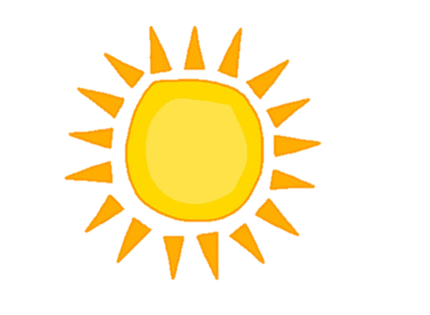
Slnečná energia
Viditeľné svetlo
zdroj energie pre fotosyntézu
Infračervené žiarenie
organizmy ho vnímajú ako teplo
Ultrafialové žiarenie
väčšinu zachytáva ozónová vrstva
škodí organizmom

Slide 4
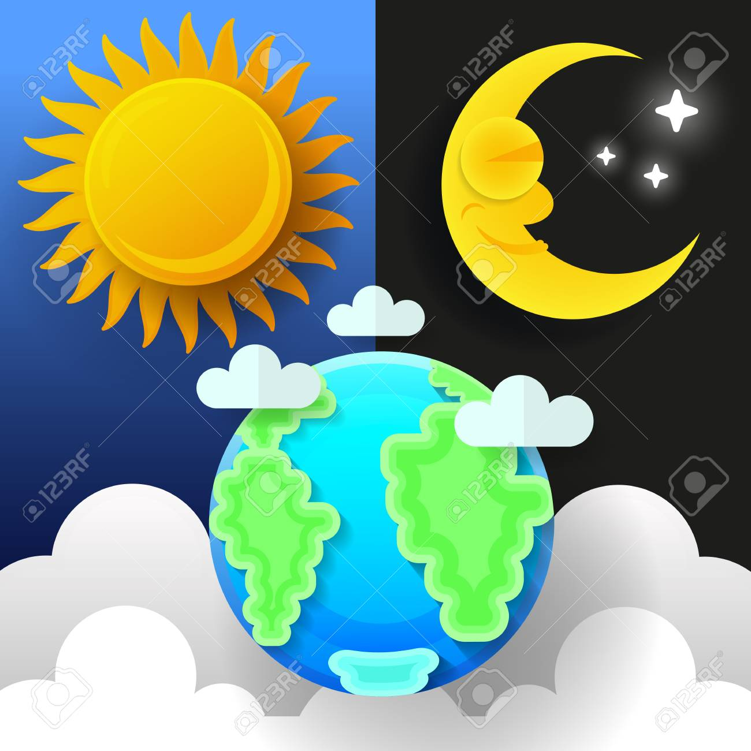
Svetlo
Svetelný režim ovplyvňuje organizmy striedaním dňa a noci, striedaním ročných období.
Mnohé procesy – rozmnožovanie, hniezdenie, odlet do teplých krajín – ovplyvňuje dĺžka dňa.

Slide 5
Požiadavky organizmov na dĺžku osvetlenia
Krátkodenné rastliny
- na vykvitnutie potrebujú krátky deň a dlhú noc
(tabak, ryža)
Dlhodenné rastliny
- na vykvitnutie potrebujú dlhý deň a krátku noc
(zemiaky, obilniny)

Slide 6
Požiadavky organizmov na intenzitu svetla
Svetlomilné
Tieňomilné
lesné byliny
Temnomilné
púštne, stepné a horské rastliny
(slnečnica,
kukurica, kaktus)
(machy, paprade, komár)
pôdne a jaskynné živočíchy
(krt, dážďovka)

Slide 7
Požiadavky organizmov na svetlo
Denné živočíchy
(srna, medveď)
Nočné živočíchy
(sova, nočné motýle)

Slide 8
Teplota prostredia
Ovplyvňuje klíčenie rastlín, zrenie plodov, opadávanie listov, rozmnožovanie.
Teplomilné organizmy
Paprika Melón Rajčiak
Chladnomilné organizmy
Kosodrevina Svišť
Kliešť Komár
Kamzík

Slide 9
Živočíchy a teplota tela
Stála teplota tela
Vtáky
Cicavce
regulujú teplotu tela činnosťou svalov a potením
Nestála teplota tela
Hady
Jašterice
vyhrievajú sa na Slnku

Slide 10
Voda

Slide 11
Rastliny podľa nárokov na vodu
Vodné (lekno)
Vlhkomilné (záružlie)
Suchomilné (kaktus)

Slide 12
Organizmy a voda
rastliny
živočíchy
- prijímajú vodu koreňmi
-jej množstvo v tele regulujú vyparovaním, prieduchmi, vodnými zásobami v koreňoch
získavajú vodu pitím, potravou, cez pokožku

Slide 13
Vzduch
Iné plyny 1 %
Oxid uhličitý
- vytvára sa pri dýchaní, horení, v priemysle
Kyslík 21 %
tvorba pri fotosyntéza
spotreba pri dýchaní
Dusík 78 %
rastliny prijímajú z pôdy a využívajú na stavbu bielkovín
- živočíchy ho získavajú z rastlinnej potravy

Slide 14
Pôda
Obsahuje: vodu, vzduch, minerálne látky, biogénne prvky, zvyšky odumretých organizmov
je životným prostredím mnohých organizmov:
rastliny – zdroj živín a upevnenie koreňov
živočíchy – žijú na jej povrchu alebo priamo v pôde (pôdne živočíchy)
HUMUS – súbor rastlinných a živočíšnych odumretých zvyškov, má vysoký obsah živín

Slide 15
Ďakujem za spoluprácu ☺

